Slide 1
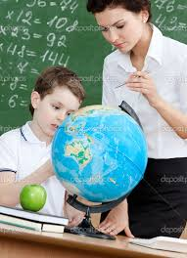
Учитель,
которого ждут!

Slide 2
Молодой специалист:
Среднее профессиональное или высшее профессиональное образование образование
Возраст специалиста до 35 лет
Впервые поступивший на работу в течении 3 лет после окончания учебного заведения

Slide 3
Материальные меры поддержки молодых специалистов
Региональный уровень
Единовременная денежная выплата в размере
10 000 рублей
Ежемесячная выплата в размере 1000 рублей
В сельской местности:
Единовременная денежная выплата :
За первый год работы -20000рублей,
За второй год работы – 40000 рублей,
За третий год работы – 60000 рублей
Ежемесячная денежная компенсация расходов на оплату занимаемых жилых помещений, а также расходов на отопление и освещение в размере 325 рублей

Slide 4
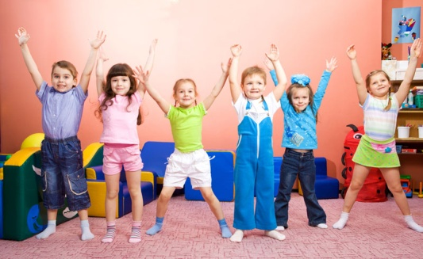
Материальные меры поддержки молодых специалистов
Молодые специалисты дошкольных образовательных учреждений, имеющие статус молодых специалистов и работающие в областном центре и малых городах области (Димитровград, Инза, Барыш, Сенгилей, Новоульяновск) имеют право на получение единовременных выплат в размере:
за первый год работы – 20000 рублей;
за второй год работы – 40000 рублей;
за третий год работы – 60000 рублей.

Slide 5
Меры социальной поддержки молодых специалистов
предоставление дополнительного профессионального образования в области управления при условии постановки молодого специалиста в резерв на руководящую должность;
повышение квалификации каждые 3 года;
получение денежных вознаграждений за классное руководство в размере 1000 рублей в месяц;
получения выплат компенсационного характера (за кабинет, за проверку тетрадей, за классное руководство);
получения выплат стимулирующего характера.

Slide 6
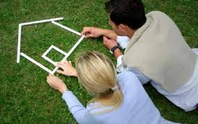
Улучшение жилищных условий
«Губернаторская ипотека» направлена на помощь в приобретении жилья работникам бюджетной сферы и приоритетных отраслей промышленности
Размер процентной ставки для заемщика в первый год составит 0% годовых, во второй — 5%, в третий — 10%. В последующие годы кредитование будет осуществляться из расчета процентной ставки 11,4% годовых.
участники программы смогут получить единовременную социальную выплату для погашения части первоначального взноса в размере 100 тысяч рублей, средства на это в размере 20 млн. рублей заложены в областном бюджете

Slide 7
Улучшение жилищных условий
«Доступное и комфортное жилье - гражданам России» на территории Ульяновской области успешно реализуется проект по предоставлению социальных выплат в виде субсидий на приобретение жилья в ипотеку, которая составляет 50% от суммы первоначального взноса, но не более 150 тыс. рублей.
Молодые специалисты, работающие в сельской местности, в рамках Федеральной целевой программы «Устойчивое развитие сельских территорий на 2014 – 2017 годы и на период до 2020 года», могут быть обеспечены доступным жильём на селе на основе софинансирования расходов на строительство за счёт средств федерального бюджета, бюджета Ульяновской области (70% расчётной стоимости жилья) и собственные средства заявителя, средства ипотечного кредитования (30 % расчётной стоимости жилья)

Slide 8
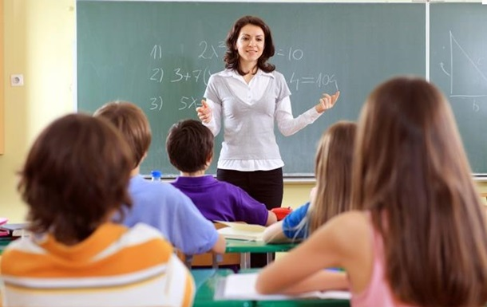
Материальные меры поддержки на муниципальном уровне
Практически во всех районах нормативно
правовыми актами устанавливаются
дополнительные денежные выплаты:
Во всех районах ежемесячные выплаты от 1000 рублей до 2000 рублей
Единовременные выплаты от 5000 рублей до 15000 рублей в районах, Майнский, Павловский, Радищевский, Сурский, Тереньгульский, Вешкаймский, Николаевский, Старокулаткинский, Мелекесский

Slide 9
Материальные меры социальной поддержки
Заработная плата педагогических работников:
Фиксированный должностной оклад
Компенсационные выплаты
Стимулирующие выплаты

Slide 10
Профессиональный рост молодого педагога
Школа народных учителей
Профессиональное сообщество педагогов «Учитель года»
Школа методического мастерства «Начала»

Slide 11
Возможности профессионального роста
Учитель-стажер
Учитель
Учитель-профессионал
Учитель-исследователь
Учитель-мастер
Учитель-новатор

Slide 12
Профессиональные конкурсы
Педагогический дебют
Учитель года
Самый классный классный
Учитель родного языка
Сердце отдаю детям
Конкурс среди педагогов дошкольных образовательных учреждений
Лучший учитель физической культуры
География XXI века

Slide 13
После уроков…
Туристические слёты молодых учителей
Фестиваль педагогического мастерства «Академия успеха: шаг в будущее»
Научно-практические сборы
Фестиваль инновационных спортивных технологий
Региональное отделение, объединяющее лучших учителей физической культуры России
Фестиваль учительских клубов
ЧЕРУК(Всероссийский Чемпионат региональных учительских клубов)

Slide 14
Учитель, которого ждут
«Чтобы быть хорошим преподавателем, нужно любить то, что преподаешь, и любить тех кому преподаешь»

Slide 15
Добро пожаловать в школу!!!
Школа-это мастерская,
где формируется
мысль подрастающего поколения,
надо крепко держать ее в руках,
если не хочешь выпустить из рук будущее

